Slide 1
Full-ladderの動作確認
NWU
並本ゆみか

Slide 2
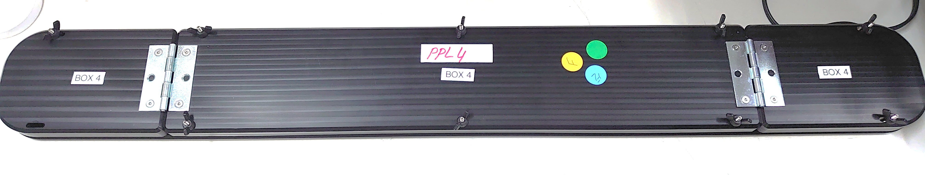
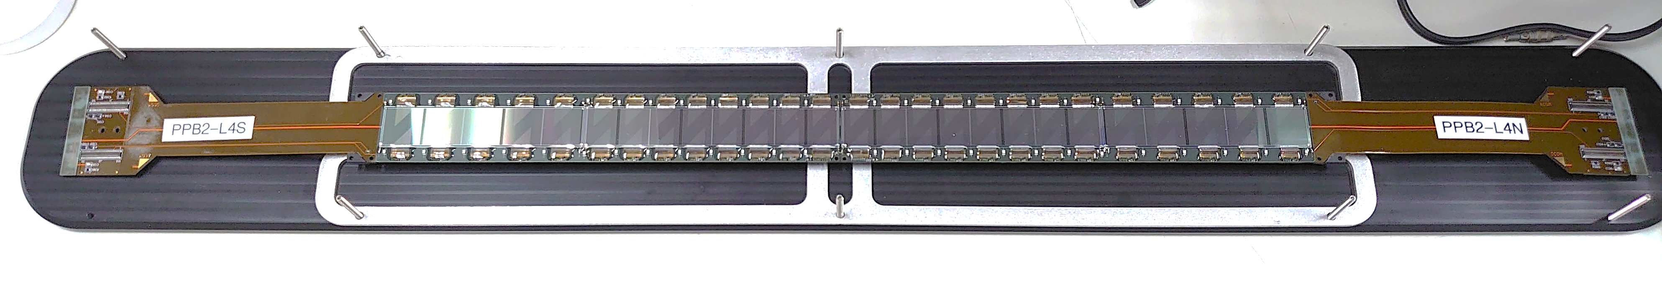
フルラダーについて
BNLから送られてきた3つのフルラダー
4,5,6の番号が振られている
フルラダーを構成するハーフラダーにはNorth, Southの名前が振られている

Slide 3
フルラダーの動作確認
バスエクステンダーなしのキャリブレーションテストをまだ行っていなかったので、行った。
使用したROCは3, 9 コンバージョンケーブルはlarge#9を使用

Slide 4
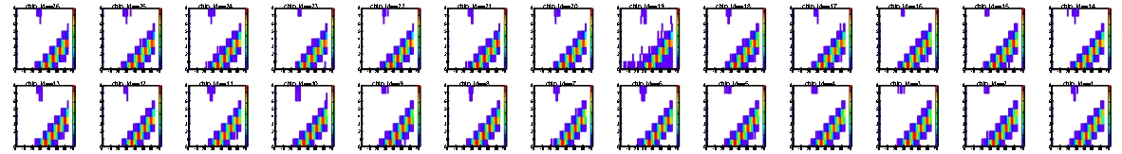
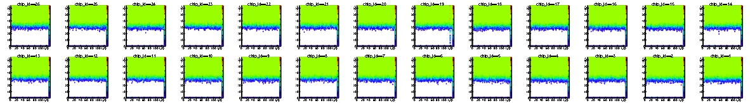
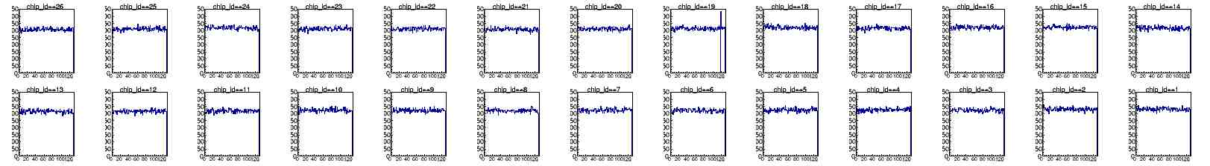
動作確認:PPLB-L4N
Chip19のchan118がエントリーなし

Slide 5
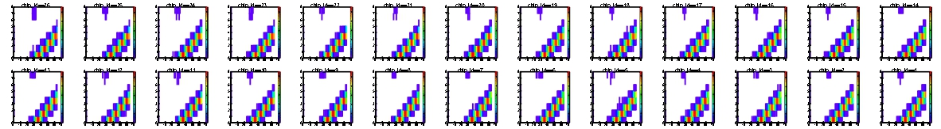
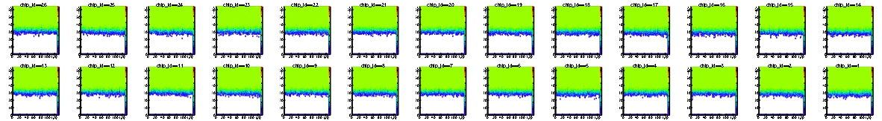
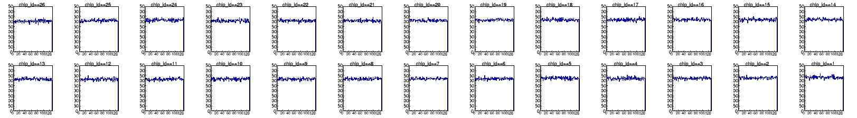
動作確認:PPLB-L4s

Slide 6
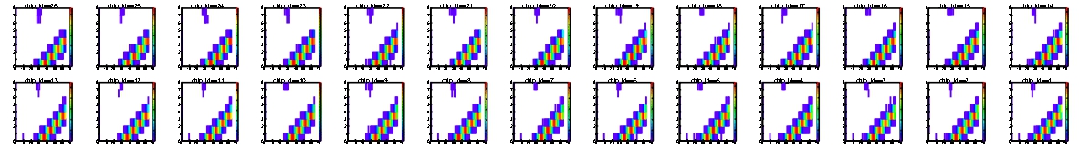
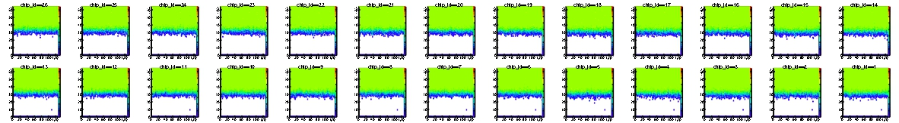
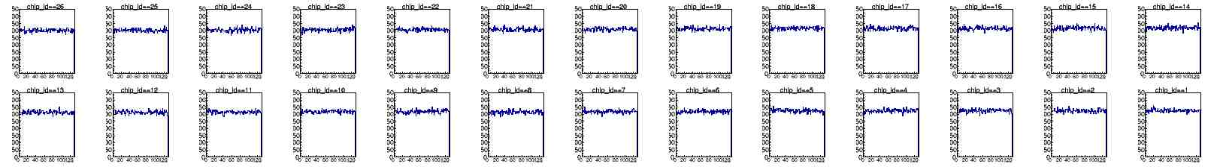
動作確認:PPLB-L5N

Slide 7
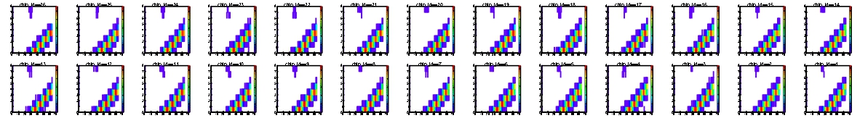
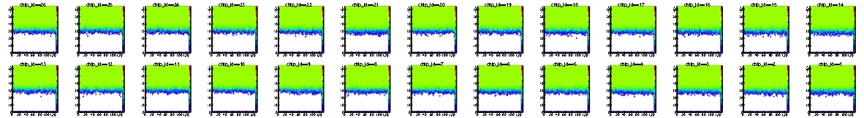
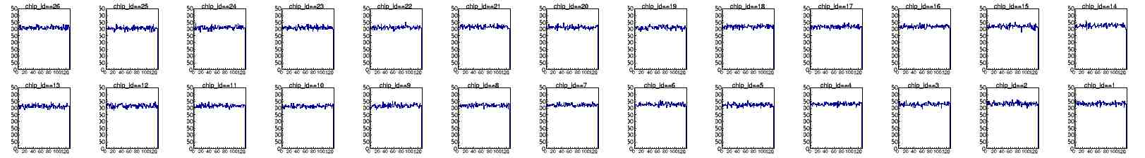
動作確認:PPLB-L5S

Slide 8
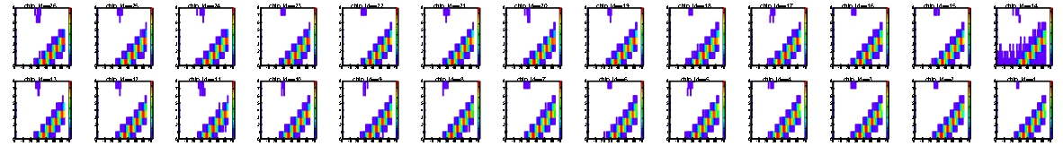
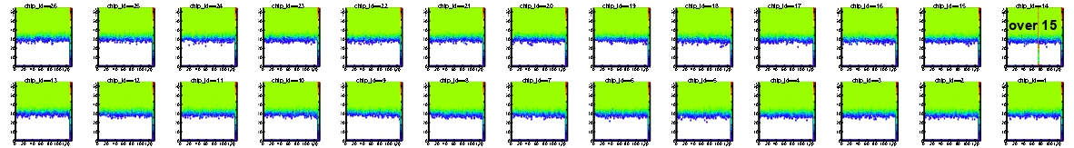
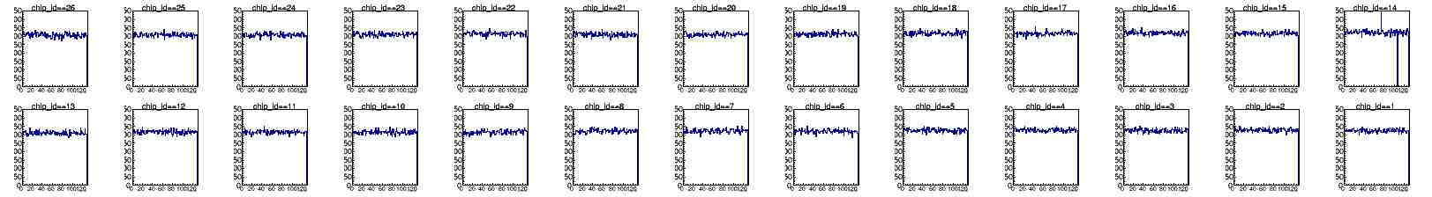
動作確認:PPLB-L6N
Chip14のchan74がnoisy, chan106がエントリーなし

Slide 9
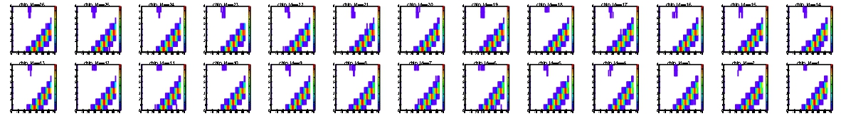
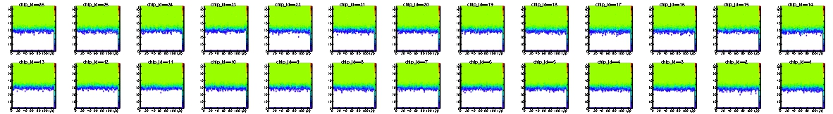
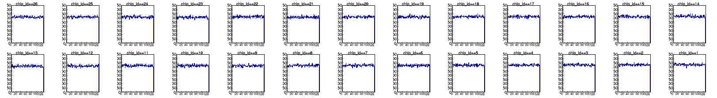
動作確認:PPLB-L6S

Slide 10
動作確認まとめ
 | North | South
PPB2-L4 | △ Chan 118 is empty. | ○
PPB2-L5 | ○ | ○
PPB2-L6 | △ Chan 74 is noisy, chan 106 is empty. | ○

Slide 11
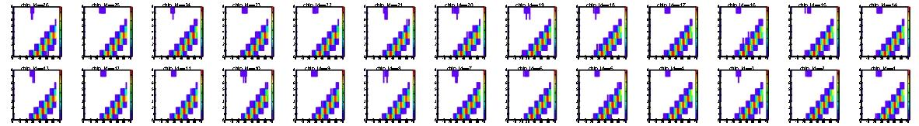
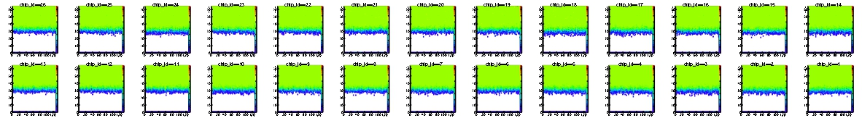
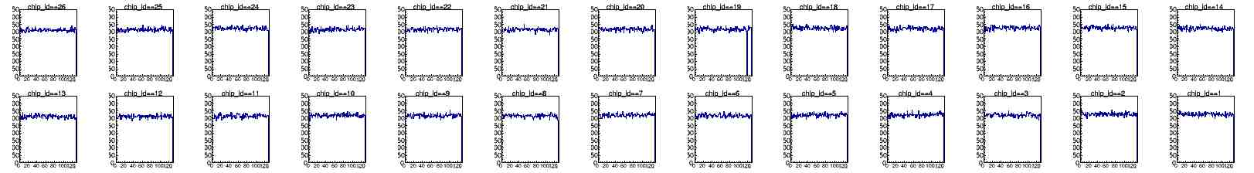
ROC9を用いた動作確認:PPLB-L4N
ROC3を用いたときに比べ、ノイズが減っている
Chip19のchan118,119のエントリーがほぼ0

Slide 12
動作確認:PPLB-L4N
Chip19のchan118がエントリーなし

Slide 13
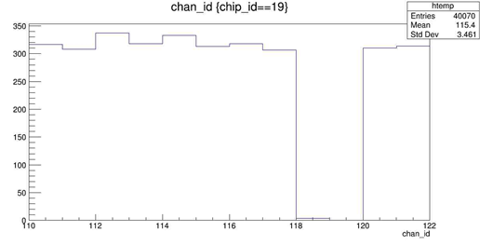
ROC9を用いた動作確認:PPLB-L4N
ROC3を用いたときに比べ、ノイズが減っている
Chip19のchan118,119のエントリーがほぼ0

Slide 14
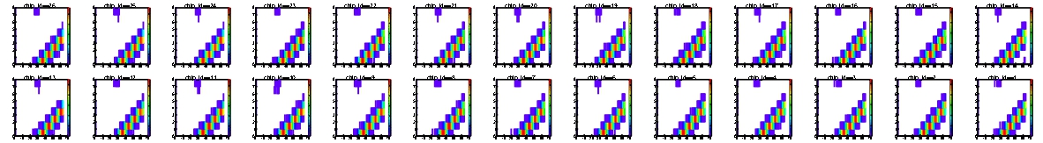
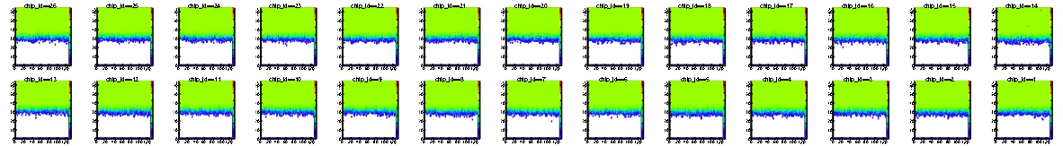
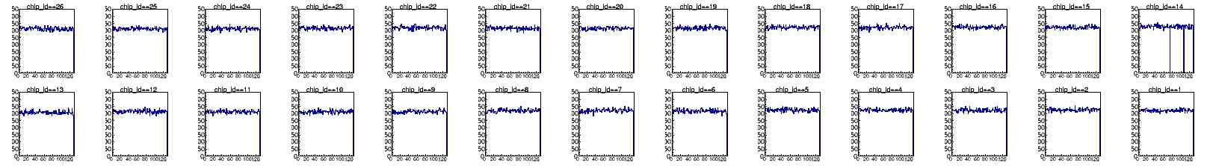
ROC9を用いた動作確認:PPLB-L6N
ROC3を用いたときに比べ、ノイズが減っている
Chip14のover 15表示が消えた
chip14のchan74,106のエントリーがほぼ0

Slide 15
動作確認:PPLB-L6N
Chip14のchan74がnoisy, chan106がエントリーなし

Slide 16
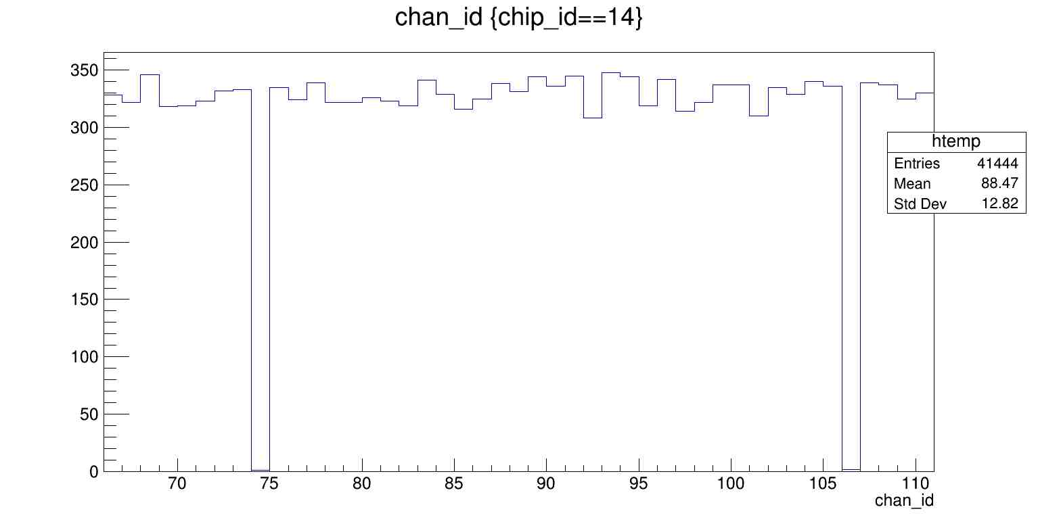
ROC9を用いた動作確認:PPLB-L6N
ROC3を用いたときに比べ、ノイズが減っている
Chip14のover 15表示が消えた
chip14のchan74,106のエントリーがほぼ0

